Slide 1
সমৃদ্ধ বাংলাদেশ গড়ে তোলার জন্য যোগ্যতা অর্জন কর।
মাননীয় প্রধানমন্ত্রী শেখ হাসিনা ।
শিক্ষা নিয়ে গড়ব দেশ ,
শেখ হাসিনার বাংলাদেশ

Slide 2
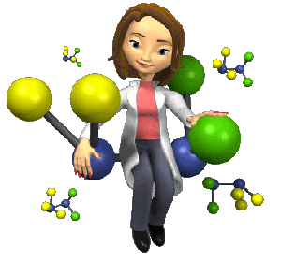
স্বাগতম

Slide 3
পরিচিতি
মোঃ সাইফুল ইসলাম
বিএসসি বিএড এম এড
সহকারী শিক্ষক (গণিত)
গিধাউষা এইচ এ উচ্চ বিদ্যালয়, ।
-0১৭১৬১৯৩৮৬৫
-sflislm69,@gmail.com
গৌরিপুর ময়মনসিংহ
বিষয় -রসায়ন
শ্রেণি- ১০ম
অধ্যায় –দ্বাদশ
সময়-৫০মি,
তাং-১২/২/২০২০

Slide 4
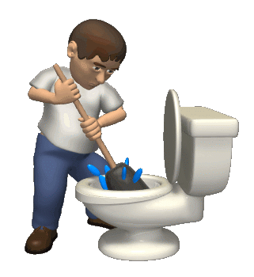
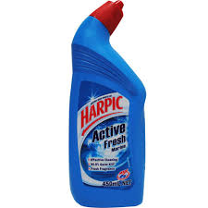
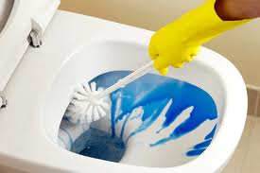

সময়-৫০ মিনিট
আজকের পাঠ
অধ্যায়-১২
আমাদের জীবনে রসায়ন


গৃহে ব্যবহার্য পরিষ্কারক সামগ্রীর (কস্টিক সোডা) প্রস্তুতি

Slide 5
শিখনফল
 এই অধ্যায় শেষে শিক্ষার্থীরা ..................
কস্টিক সোডা এর প্রস্তুতি ও ক্রিয়া ব্যাখ্যা করতে পারবে ।
কস্টিক সোডা প্রস্তুতিতে ব্যবহৃত যৌগগুলোর নাম বলতে পারবে ।
কস্টিক সোডা প্রস্তুতিতে অ্যানোড এবং ক্যাথোডে সংঘঠিত রাসায়নিক বিক্রিয়াগুলো লিখতে পারবে ।
অ্যানোড এবং ক্যাথোডে উৎপন্ন গ্যাস সম্পর্কে বলতে পারবে ।

Slide 6
জোড়ায় কাজ
ভিডিওতে প্রদর্শিত কোষে কস্টিস সোডা প্রস্তুতিতে বিক্রিয়ক যৌগগুলোর নাম লেখ ?

Slide 7
একক কাজ
অ্যানোডে ও ক্যাথোডে সংঘঠিত রাসায়নিক বিক্রিয়া লেখ ?

Slide 8
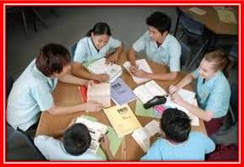
দলীয় কাজ
অ্যানোডে উৎপন্ন গ্যাসকে ধরে রেখে কোন কোন কাজে ব্যবহার করা যায় তার তালিকা তৈরি কর ?

Slide 10
একক কাজ
ক্যাথোডে উৎপন্ন গ্যাসের একটি ধর্ম ও একটি ব্যবহার লিখ ?

Slide 11
মূল্যায়ন
খাবার লবণের দ্রবণে কী কী আয়ন সৃষ্টি হয় ?
টয়লেট ক্লিনারে কস্টিক সোডা ব্যবহার করা হয় কেন ?
অ্যানোডে উৎপন্ন গ্যাসটির নাম কি?

Slide 12
বাড়ির কাজ

অ্যানোডে উৎপন্ন গ্যাসকে উন্নুক্ত বাতাসে ছেড়ে দিলে জলবায়ুতে যে প্রভাব পড়বে তা বিশ্লেষন কর ।

Slide 13
সকলকে ধন্যবাদ

